Slide 1
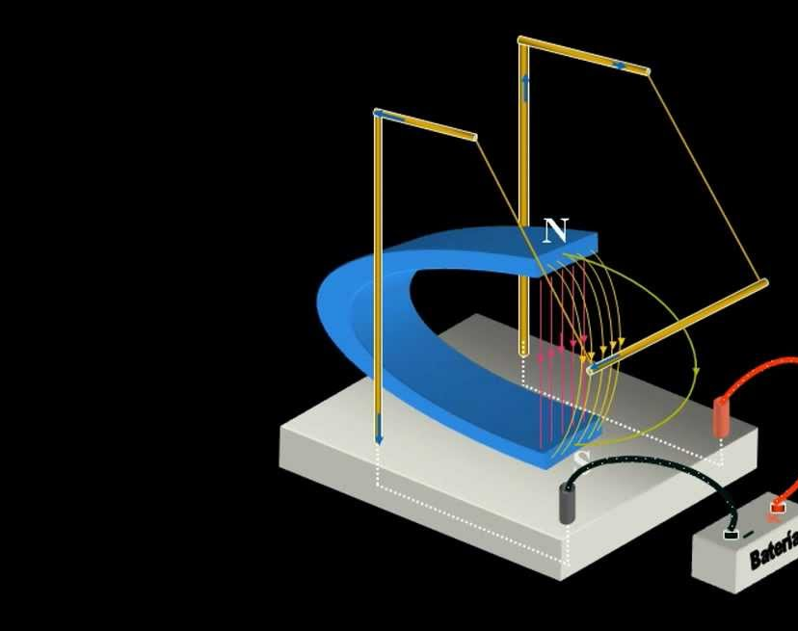
Fuerza magnética sobre una corriente eléctrica
Moisés Montes Iglesias

Slide 2
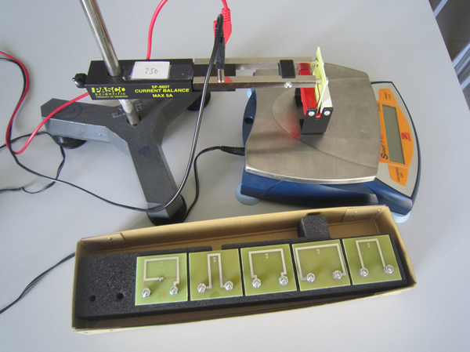

Fundamento teórico para la realización de la práctica
Fuerza de Lorentz
Fuerza en un hilo
sobre el que circula
una corriente
Fórmula usada : F = I*L*B
F = Fuerza (N)
L = Longitud del hilo (m)
I = Corriente (A)
B = Campo magnético (T)

Slide 3

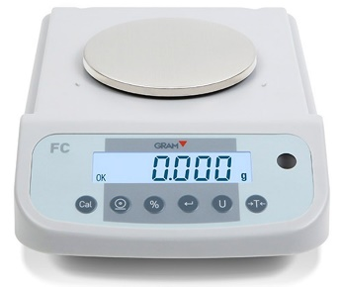
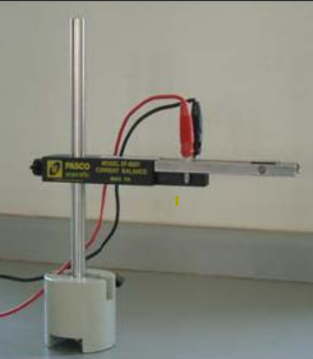
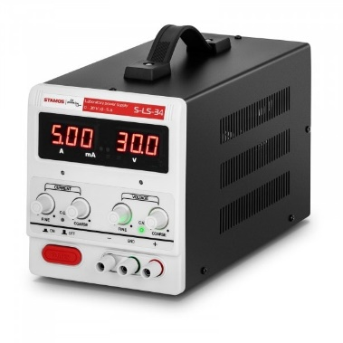
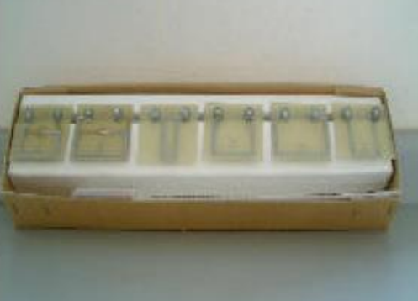
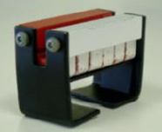
Materiales y procedimiento experimental
Fuente de alimentación
Balanza
Soporte
Circuitos
Imán

Slide 4
Procedimiento para la práctica
Colocamos encima de una balanza el imán sobre el que posicionaremos el circuito. Mediante el uso del soporte fijo, sujetaremos el circuito en un punto intermedio entre los polos del imán donde no tocaremos con el circuito en ningún momento el imán.
Para hallar diferentes valores solo debemos cambiar la corriente generada por la fuente de alimentación y los circuitos sujetados por el soporte.

Slide 5
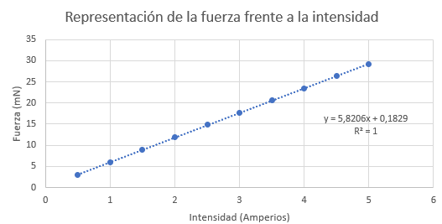
Análisis. Fuerza en función de la corriente. Cálculo del campo magnético
Buscamos verificar que la fuerza sobre una corriente es proporcional a la corriente.
Esta gráfica representa la medición de la fuerza magnética en intervalos de 0,5 A.
Ajustamos los valores mediante una regresión lineal, obteniendo: m, n y sus respectivos errores.
Finalmente, por fórmula (B = m/L), hallamos el valor del campo magnético, para posteriormente, a partir de la teoría de errores, calcular el error del campo magnético.

Slide 6
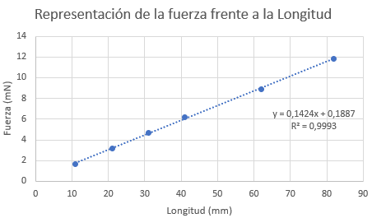
Análisis. Fuerza en función de la longitud. Medida del campo magnético.
Buscamos verificar que la fuerza sobre una corriente es proporcional a su longitud.
Calculamos la fuerza magnética para cada espira de corriente manteniendo siempre la misma intensidad (2 A).
Ajustamos los valores mediante una regresión lineal, obteniendo: m, n y sus respectivos errores.
Finalmente, por fórmula (B = m/L), hallamos el valor del campo magnético, para posteriormente, a partir de la teoría de errores, calcular el error del campo magnético.
Dato a tener en cuenta: La longitud efectiva es 2mm menos en conductores sencillos y 4 mm en los dobles

Slide 7
Conclusiones
I, B, L y F → directamente proporcionales → verifica F = I*L*B
Nota: No se mencionó anteriormente, pero el campo magnético obtenido es el mismo en ambas mediciones (0,07T).

